Slide 1
2016年10月20日
软件开发计划作业讲评

Slide 2
一、项目选题
二、核心要求
三、常见问题
四、后续修改
主要内容

Slide 3
项目一：购物网站
该网站维护商品目录信息，处理用户订购（退订）、查询请求。其中订购业务流程包括在线浏览、购物车管理、提交及支付、收货确认、服务评价等，具体可参照京东或其他网站购物业务。
项目二：图书管理系统
两类读者：教师以及学生，以及系统管理员角色。提供用户注册、信息查询、书目编排/录入、图书借还及预借功能等。具体可参照学校图书馆相关业务
项目三：多部电梯集中调度软件
通过楼层按钮和电梯内按钮，响应用户请求，统一调度、监控四部电梯开（关）门、上行/下行、停靠等运行过程。具体可参照新主楼主干电梯工作方式
一、项目选题

Slide 4
一、项目选题
序号 | 组名 | 项目名称
1 | team1 | 淘京东宝电商平台
2 | team2 | 网上购物平台
3 | team3 | 图书查询借阅管理系统
4 | team4 | “易物”——校园二手物品交换平台
5 | team5 | “学院路”校园购物平台
6 | team6 | 图书管理系统
7 | team7 | 图书管理系统
8 | team8 | 在线网络购物平台
9 | team9 | 多部电梯集中调度系统
10 | team10 | “学院圈”校园服务互助平台
11 | team11 | 图书管理系统
12 | team12 | 图书管理系统
13 | team13 | 图书管理系统
14 | team14 | 北航新型多功能购物网站
15 | team15 | 购物网站
16 | team16 | 基于终端的“嗨乐宝”购物网站系统
17 | team17 | 网站购物系统
18 | team18 | 书评影评网站
19 | team19 | 医院病人信息管理系统
20 | team20 | 图书馆管理系统
21 | team21 | “欢乐购”高校学生购物平台
22 | team22 | 校园二手交易平台
23 | team23 | BUAA_iLib图书馆管理系统
24 | team24 | USKY机票预订系统
25 | team25 | 图书馆管理系统
26 | team26 | 图书管理系统
27 | team27 | 多电梯调度软件
28 | team28 | “未来之星”一对一家教平台

Slide 5
1、完整性（包含所有要点）
2、正确性
3、一致性
开发计划内容要点
文档标识和基线（软件文档或源码的一个稳定版本）、系统概述、产品、采用的开发过程及方法、成本估算、资源准备、开发环境、进度安排、人员分工等。
二、核心要求

Slide 6
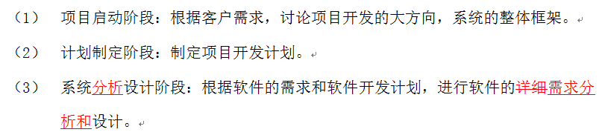
1、描述精确：文档中不要用“等”字样，所有项都要明确
2、引用文档：要列出年月和具体出处
3、完整性：缺开发方法、进度计划等
4、体系结构：系统各部分如何关联？
5、进度表：缺少详尽的时间表和人员任务分工
三、常见问题

Slide 7
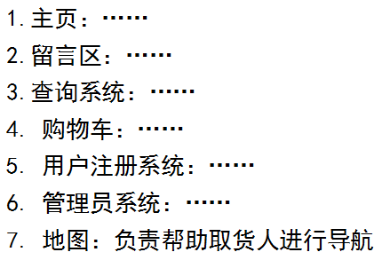
6、系统概述：按某一统一角度描述，例如按构建、按功能……
错误例子：
7、产品与非移交产品：不能有交集
8、最后交付期限：一般指产品的最终交付日期（很多同学写了很多日期）
9、软件开发过程：不是指工作过程，可以参照软件开发过程模型，如瀑布模型或螺旋模型
错误例子：基础理论学习、页面设计、搜集资料、数据库设计
三、常见问题

Slide 8
10、用户输入分析：需要列出用户有哪些输入
11、图表：都要有图表号+图表名
12、规模估算：
（1）要给出估算的依据。错误例子：总共大约有50个左右的模块，代码量1到2万行
（2）按天算过于细致，很难实现，可以按人员分工来估算。
13、分清怎么写和写什么
例如：系统需求
说明系统是一个什么样的系统
对系统所需要的软件、硬件资源进行说明
对系统的实施中的资源进行分析，说明投入的合理性和必然性，对其中的所有不可预见性的投入进行合理的量化说明，来说明系统的实施的可行性。
以上是文档的撰写说明，在某一个具体文档中不需要。
三、常见问题

Slide 9
14、文档文件命名未按规范要求，一级版本号应以提交为准，而组内讨论版本可用二级版本号，如提交 XXX1.0，组内 XXX1.1、XXX1.2 ……
15、仅是罗列概念，没有结合系统本人展开具体说明
16、开发方法：结构化方法、面向对象方法……
17、项目资源和开发环境：应该用具体参数，写全面
错误例子：用一台配置比较高的电脑
18、参考模板：可以参考，但要完整地重写内容，有的同学模板内容未做任何修改就提交
20、开发计划：计划项目要开展的工作，需求分析和系统设计不应详细描述，而是在后面的文档中去详细展开
三、常见问题

Slide 10
根据助教反馈文档（GITHUB平台PPT文件夹下），10月23日（星期日）22:00前提交文档修改版本。
每次文档：先按100分评分，期末看总体情况再进行折算。
博客文档：10月23日（星期日）24:00为第一次截止
推荐讨论主题：
敏捷软件开发 与传统软件工程的对比分析
云计算对传统软件工程的影响
从结构性看结构化方法和面向对象方法
四、后续修改

